Slide 2
Найди число, обратное данному
4; ; ; ; ; 1; 0.

Slide 3

Вычислите
2³, (0,3)², 7⁰, (-3)⁴, 1²⁵, 0⁴, 0⁰, (-4)³;
(-36)⁰;

Slide 4
СТЕПЕНЬ С ОТРИЦАТЕЛЬНЫМ ЦЕЛЫМ ПОКАЗАТЕЛЕМ

Slide 5
М. В. Ломоносов
“Пусть кто-нибудь попробует вычеркнуть из математики степени, и он увидит, что без них далеко не уедешь”.

Slide 6
Определение: Если n – натуральное число и , то под понимают :

Slide 7

Представить в виде дроби
3⁻⁵ =
2⁻³ = =
5⁻² = =
3⁻⁴ = =

Slide 8

Представить в виде степени
= 5⁻¹;
= 65⁻¹;
= 6⁻¹;
= 7⁻²

Slide 10
Вычислить: 4⁻¹ +( )⁻² – 2⁻⁴
1) 4⁻¹ =
2) ( )⁻² = ( )² =
3) 2⁻⁴ = =
4) + = = 5) - = = 2

Slide 11
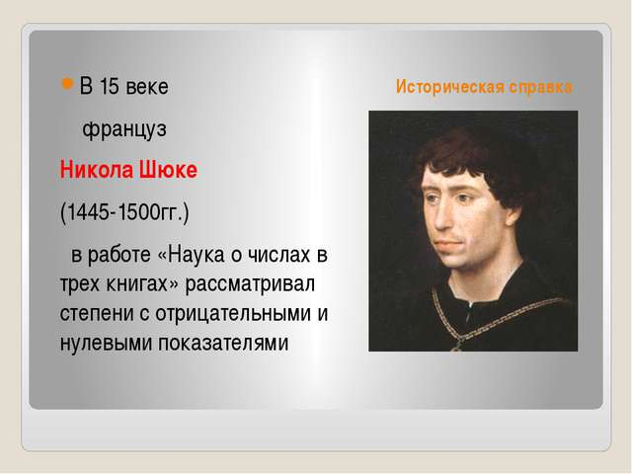

Slide 12
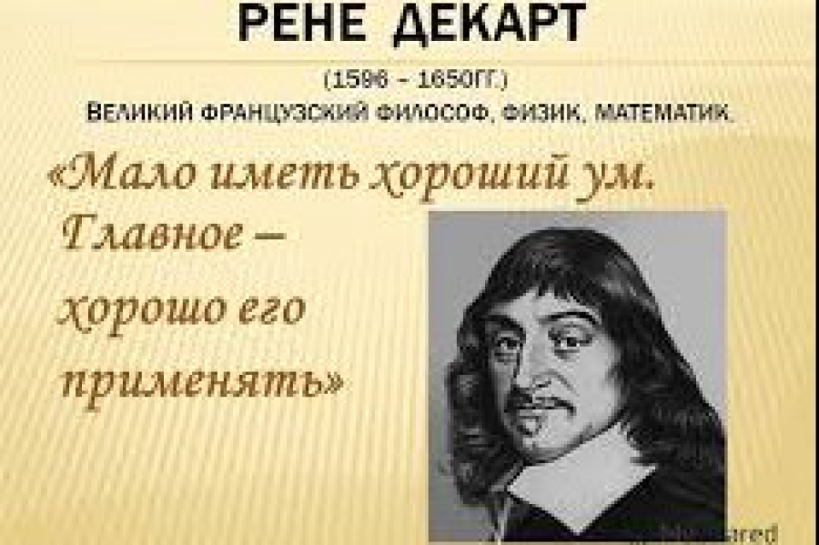
Современное обозначение степеней

Slide 13
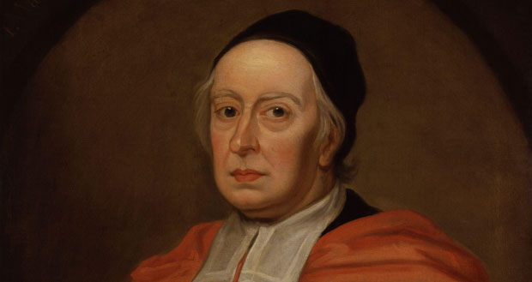
Джон Валлис (1616–1703)

Slide 14
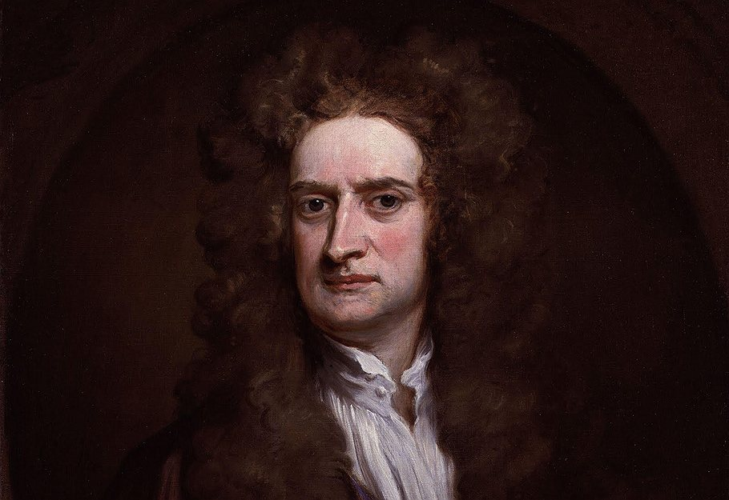
Исаак Ньютон (1643–1727)

Slide 15
Справедливы следующие свойства:

Slide 16
Найди и исправь ошибку
-2⁻³=8;
(-1)⁵= -5;
(0,2)⁻²= - 0,4;
х^{n.}х⁻³=х^{-3n}

